Slide 1
Keyless Entry
Die Zukunft der Heimautomation
schon heute erleben
von Thomas Bohn, Sven Ehmer, Timo Matuszewski, Fabian Künne, Jan Rathmer
Notes:
Herzlich Willkommen zur Projektvorstellung Keyless Entry von Thomas Bohn, Sven Ehmer, Timo Matuszewski, Fabian Künne, Jan Rathmer

Slide 2
Inhaltsverzeichnis
Projektziele
Idee & Architektur
Smartphone
Serverfunktionen
Türfalle
Technische Besonderheiten
Demo
Probleme
Projektziele & Ausblick
Fazit

Slide 3
Projektziele
Schlüssellos Öffnen einer Tür
Bedienung einfach halten
Nutzerinteraktion minimieren
Stromsparend
Notes:
nach hartem Tag nach hause kommen und dann erstmal (nächste Seite)

Slide 4
Idee
Authentifizierung mittels Smartphone
Authentifizierung im Hintergrund
Energiesparendes Bluetooth LE
Soll auch Offline möglich sein
Raspberry Pi
Nimmt Authentifizierung entgegen
Steuert elektronischen Türöffner

Slide 5
Architektur
Smartphone als Client
Smartphone-App (Android)
App als Backgroundprozess
Raspberry Pi als Server
Node.js
MongoDB
Bleno/BlueZ
Türfalle
Elektrische Türfalle
Darlington-Schaltung zum Ansteuern

Slide 6
Smartphone
Android 4.3+
Authentifizierung gegenüber Tür
Verwalten von Türen
To-do:
Alternative zum Webinterface
Authentifizeren im Hintergrund
Verwalten von Türen erweitern

Slide 7
Serverfunktionen
Hauptprogramm: Node.js
JavaScript
Asynchrones Verhalten
Ereignisgesteuerte Architektur (Callbacks)
Größtenteils non-blocking
Datenhaltung: MongoDB
Dokumentenorientierte NoSQL-Datenbank
Mit Mongoose “Objektrelationale Abbildung” in Node.js
Bluetoothkommunikation: Bleno/BlueZ
BlueZ: offizieller Bluetooth-Stack unter Linux
Bleno: Node-Modul für Bluetooth-Zugriff
Notes:
Dokumentenorientierte Datenbank enthält einzelne Dokumente, Dokumente können strukturierte Dateien mit einem Standard-Dateiformat sein, oder Binary Large Objects, die nicht weiter strukturiert sind
Objektrelationale Abbildung = Dem Programm erscheint Datenbank als objektorientierte Datenbank

Slide 8
Serverfunktionen
Webserver: ExpressJS
Node.js
Liefert Verwaltungsseite aus
Generiert QR-Code
Ruft Daten ab
Webinterface: AngularJS
Open-Source MVC Framework
Manipuliert DOM in Echtzeit
Asynchrone Aufrufe
Cryptobibliothek
Zeitabhängiges “One-Time-Password” (OTP)
Notes:
OTP wird generiert durch HMAC One-Time-Password Algorithmus
nutzt intern SHA1

Slide 9

Türfalle
Spannungsbereich: 9 - 16 V
Stromaufnahme: 0,48 A bei 12 V
Gleich- und Wechselstrom
Ansteuerung via Darlingtonschaltung
Abschaltung nach 60 sec.

Slide 10
Technische Besonderheiten
Offline Authentifizierung
Non-Blocking
Website & Bluetoothanfragen gleichzeitig
Sicherheit durch OTA
AngularJS
Notes:
OTP wird generiert durch HMAC One-Time-Password Algorithmus
nutzt intern SHA1

Slide 11
Demo

Slide 12
Probleme
Android
Batteriedauer
Bluetooth LE
Backgroundprozess
Raspberry Pi
Funktionsweise von Node.js
BlueZ-Versionen

Slide 13


Projektziele
Schlüssellos Öffnen einer Tür
Bedienung einfach halten
Nutzerinteraktion minimieren
Stromsparend

Slide 14
Ausblick
Mögliche Erweiterungen sind
Tür erhält weiteren Sensor “Ist der Nutzer innerhalb des Hauses?”
Tür sendet Nachricht “Nutzer XY betritt das Haus”
Tür lässt sich mit anderen Smart-Devices (Schlüsselanhänger, Finger-Ring, etc.) öffnen
Tür erkennt auch RFID-Chips
Tür verbindet sich mit Hausautomation

Slide 15
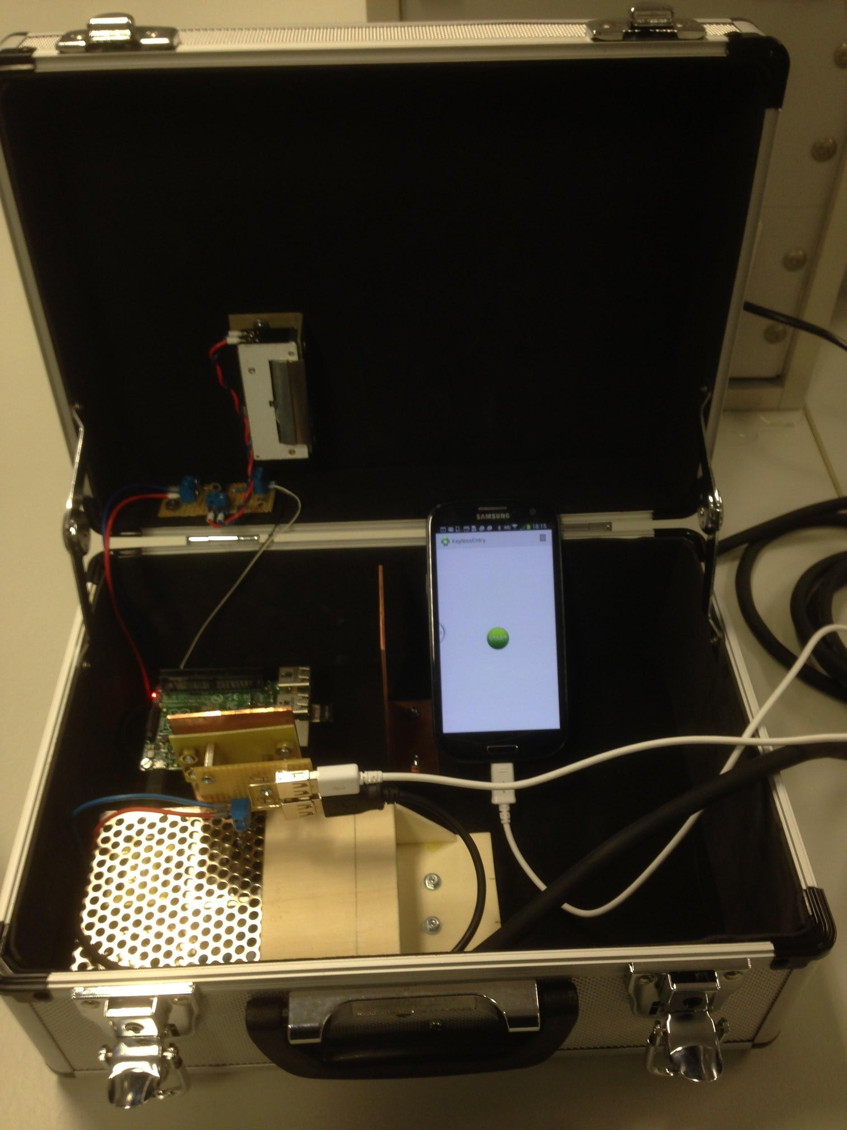
Fazit
Proof-of-Concept
Komfort deutlich gesteigert
Funktion gut, aber:
Sehr energieintensiv

